Slide 1
TOPOGRAFIJOS IR INŽINERINĖS INFRASTRUKTŪROS INFORMACINĖ SISTEMA (TIIIS)
PASIRENGIMAS TEIKTI ERDVINIUS DUOMENIS Į TIIIS
2021 m. gruodžio 9 d.
VĮ Distancinių tyrimų ir geoinformatikos centras „GIS-Centras“
Vilnius

Slide 2
Geodezijos ir kartografijos įstatymas 11 straipsnis. 3. Inžinerinius tinklus, valstybinės reikšmės kelius valdančios institucijos ir įmonės, geležinkelių infrastruktūros valdytojai žemės ūkio ministro nustatyta tvarka: 2) tvarko jų valdomų inžinerinės infrastruktūros objektų erdvinius duomenis ir juos integruoja į Topografijos ir inžinerinės infrastruktūros informacinės sistemos Žemės paviršiaus gamtinių ir antropogeninių objektų erdvinių duomenų rinkinį. Ne vėliau kaip iki 2022 m. gruodžio 31 d. į Topografijos ir inžinerinės infrastruktūros informacinę sistemą pateikia pagal <... SEDR ...> nurodytą specifikaciją sutvarkytus jų valdomų inžinerinės infrastruktūros objektų erdvinius duomenis. Iki šio termino į Topografijos ir inžinerinės infrastruktūros informacinę sistemą gali teikti iki 2021 m. gruodžio 31 d. parengtų inžinerinių tinklų planų erdvinius duomenis <... rankiniu būdu...> nurodytame tvarkos apraše nustatyta tvarka.

Slide 3
ANKETOS DĖL PASIRENGIMO TEIKTI ERDVINIUS DUOMENIS Į TIIIS REZULTATŲ APŽVALGA

Slide 11
KLAUSIMAI

Slide 12
Klausimas: Turime įrengtų tinklų erdvinius duomenis DWG formatu atskiruose failuose. Ar galima teikti DWG failus? Ar reikia papildomai tvarkyti šiuos failus (palikti tik mūsų įmonės tiklų duomenis, atnaujinti pagal naujus kodų reikalavimus)?
Atsakymas: Teikti DWG formatu šiuo metu galima tik TIIIS paslaugose rankiniu būdu (Paslauga: „Topografinių ir inžinerinės infrastruktūros objektų erdvinių duomenų ir kitos informacijos gavimas“).
Tačiau iki 2022 m. gruodžio 31 d. inžinerinius tinklus, valstybinės reikšmės kelius valdančios institucijos ir įmonės, geležinkelių infrastruktūros valdytojai inžinerinių tinklų erdvinius duomenis turi pateikti į TIIIS. Reikalavimai duomenų pateikimui:
Duomenys sukelti į vieną duomenų bazę (FGDB formatu – reikalinga ArcGIS programinė įranga);
Duomenys atitinka SEDR struktūrą (žr. SEDR specifikaciją).

Slide 13
Klausimas: Ar yra/bus įrankis, kuris konvertuoja duomenis iš DWG į SEDR (TEDR)?
Atsakymas: Toks įrankis (iš DWG į SEDR) nenumatytas. Tačiau TPS Vartuose yra pateiktas ArcGIS Pro programinės įrangos arba ArcMap programinės įrangos aplinkoje naudojamas erdvinių duomenų konvertavimo įrankis.
Šis įrankis pritaikytas perkelti erdvinius duomenis iš duomenų rinkinio SEDR (kuris atitinka 2018 m. Žemės ūkio ministro įsakymo „Dėl savivaldybės erdvinių duomenų rinkinio specifikacijos patvirtinimo“ nurodytą duomenų rinkinio struktūrą) į naujos struktūros SEDR rinkinį (pagal SEDR specifikacijos galiojančią suvestinę redakciją).
Nuorodos:
2018 m. Žemės ūkio ministro įsakymo „Dėl savivaldybės erdvinių duomenų rinkinio specifikacijos patvirtinimo“: https://e-seimas.lrs.lt/portal/legalAct/lt/TAD/2f3d4f41548911e88525a4bc7611b788/asr
Įsakymo „Dėl savivaldybės erdvinių duomenų rinkinio specifikacijos patvirtinimo“ suvestinė redakcija nuo 2021 m. rugsėjo 14 d.: https://www.e-tar.lt/portal/lt/legalAct/85836fb0156011ec9f09e7df20500045

Slide 14
Klausimas: Ar galima būtų gauti informacijos ar nuorodas, kaip nuo nulio formuoti duomenų bazes?
Atsakymas:
Anglų kalba:
ArcGIS help: https://pro.arcgis.com/en/pro-app/2.7/help/main/welcome-to-the-arcgis-pro-app-help.htm
ArcGIS pamokos: https://learn-arcgis-learngis.hub.arcgis.com

Slide 15
Klausimas: Ar duomenis į TIIIS galima teikti palaipsniui – pateikti atskiromis dalimis?
Atsakymas: Taip, galima teikti ir nepilnai užpildytą EDR, tačiau sekantį kartą pateikiamas EDR jau turi apimti ir anksčiau teiktus ED, ir naujus ED

Slide 16
Klausimas: Ar galima tiesiogiai perkelti mūsų turimus ED (išsaugotus FGDB formatu) į TIIIS FTP serverį ar reikia kažkaip bendrauti su savivaldybėmis ir iš SEDR perkelti ED (konvertuoti) į TEDR?
Atsakymas: Jeigu turimi duomenys atitinka SEDR struktūrą (žr. SEDR specifikaciją), tuomet juos kelti į TIIIS FTP galima. Jeigu neatitinka - juos reikia sutvarkyti (galima pasinaudoti konvertavimo įrankiu: https://www.planuojustatau.lt/lt/node/26).
Savivaldybė ir inžinerinių tinklų įmonė turi susitarti tarpusavyje kas prižiūrės konkretaus inžinerinio tinklo duomenis. Tinklą valdyti turi tik vienas turto valdytojas, tam, kad duomenyse nebūtų dublių.

Slide 17
Klausimas: Kaip dažnai reikės atnaujinti duomenis TIII sistemoje? Ar galima savo organizacijos viduje duomenis kaupti kaip buvo kaupiama iki dabar (ne pagal SEDR struktūrą), o konvertuoti pagal SEDR struktūrą kiekvieną kartą prieš teikiant į TIIIS?
Atsakymas: Dėl duomenų kaupimo organizacijos viduje nėra nustatytų apribojimų, svarbiausia, kad teikiami duomenys į TIIIS atitiktų SEDR specifikaciją.
Šiuo metu atnaujinimo dažnis ne rečiau kaip kas 1 mėn.
Vėliau teikimo dažnis bus didesnis.

Slide 18
Klausimas: Ar po 2021-12-31 duomenis galėsime pateikti tik per FTP?
Atsakymas: Iki 2022-12-31 bus galima duomenis teikti paslaugoje rankiniu būdu (prisegant failus, kai gaunama užduotis).

Slide 19
Klausimas: Ką daryti, jeigu sunku susitarti su savivaldybėmis dėl erdvinių duomenų perdavimo?
Atsakymas: Savivaldybės ir inžinerinių tinklų valdytojai turi susitarti tarpusavyje kas bus atsakingas už inžinerinių tinklų tvarkymą. Jeigu nebus priimamas sprendimas, tuomet bus dubliuojami erdviniai duomenys, paslaugų naudotojai reikš nepasitenkinimą.
Tokios situacijos pasekmės yra neapibrėžtos.

Slide 20
Klausimas: Kaip gauti prieigą prie FTP?
Atsakymas:
Parašykite el. paštu tiiis@gis-centras.lt, kad Jums reikalinga prieiga prie FTP;
Laiške nurodykite savo mobilaus telefono numerį ir elektroninio pašto adresą. SMS žinute gausite slaptažodį, o elektroniniu laišku – prisijungimo vardą;
Kai gausite prieigą, informuosime el. paštu.
Kaip atlikti tolimesnius veiksmus rasite https://www.planuojustatau.lt/TIIIS_naudotoju_vadovai El. paslaugų erdvinių duomenų tvarkytojų instrukcijoje 5.2. skyriuje.

Slide 21
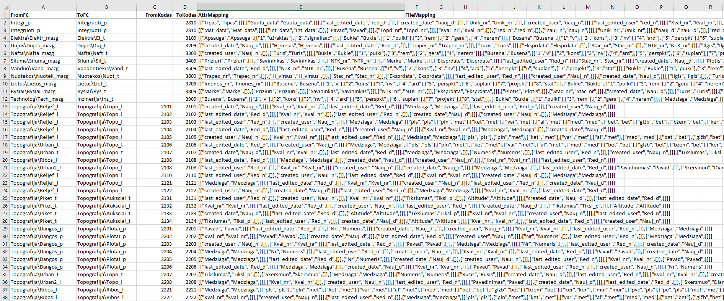
Įrankio erdvinių duomenų konvertavimui „SEDR į TEDR“ konfigūracinis failas

Slide 22
Įrankio erdvinių duomenų konvertavimui „SEDR į TEDR“ konfigūracinis failas

Slide 23
TOPOGRAFIJOS IR INŽINERINĖS INFRASTRUKTŪROS INFORMACINĖ SISTEMA (TIIIS)
Aktualios nuorodos:
Įrankiai ir šablonai: https://www.planuojustatau.lt/irankiai-ir-sablonai
Naudotojų vadovai: https://www.planuojustatau.lt/TIIIS_naudotoju_vadovai
Teisinė informacija: https://www.planuojustatau.lt//imeasure-area-legal
Dažnai užduodami klausimai: https://www.planuojustatau.lt//imeasure-area-faq
Kontaktai: tiiis@gis-centras.lt

